Slide 1
操作系统

Slide 2
一、课程情况
课时：72
学分：4
课程性质：学位课
教材：《 操作系统概念》第9版
机械工业出版社
  Abraham Silberschats etc.

Slide 3
教学目标
掌握计算机操作系统的基本原理及组成结构
掌握计算机操作系统的基本概念和相关的新概念、名词及术语
理解操作系统各组成部分之间的关系、总体结构和综合工作原理
了解计算机操作系统的发展特点、设计技巧和方法
培养学生分析、修改和设计操作系统的能力
对常用计算机操作系统会进行基本的操作使用

Slide 4
先修课程
汇编语言程序设计
C语言或Java
微型计算机技术
数据结构
面向对象及可视化程序设计

Slide 5
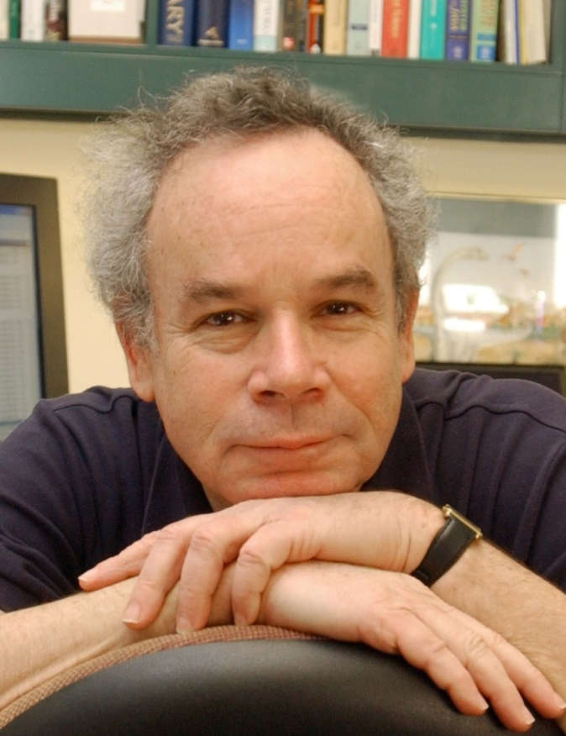
教科书
操作系统概念
  美国大学常用教材
  操作系统经典教材
Abraham Silberschatz
  耶鲁大学教授

Slide 6
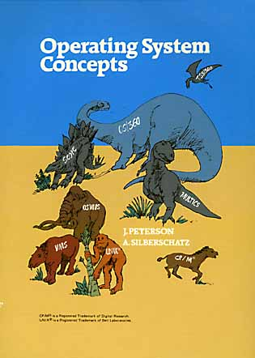

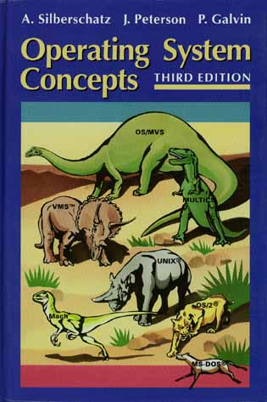


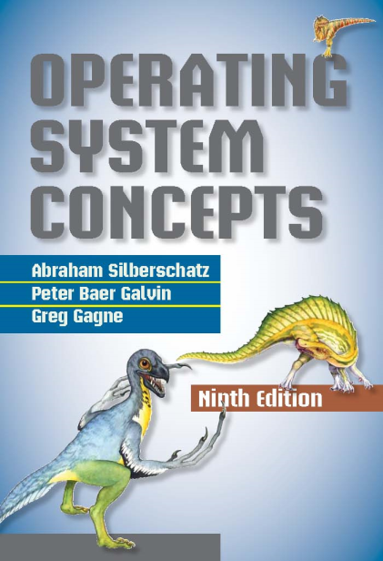

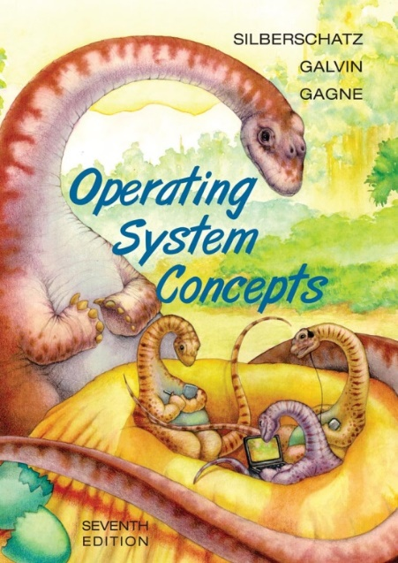
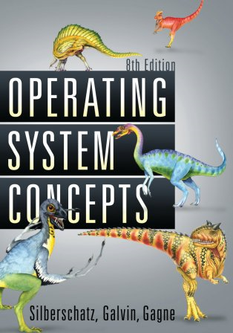

Slide 7

操作系统概念（原书第9版）
ISBN：978-7-111-60436-5
出版社：机械工业出版社
http://www.cmpedu.com/books/book/5519775.htm

Slide 8
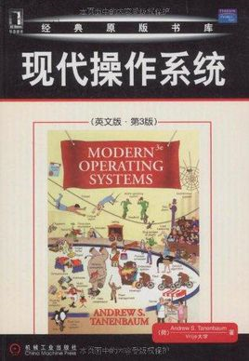
二、参考书目
现代操作系统 Andrew S. Tenenbaum 机械工业出版社
Tanenbaum：
  三个操作系统的设计师或联合设计师
  长期设计开发操作系统的经验
  《现代操作系统（英文版第3版）》-操作系统领域的经典之作

Slide 9
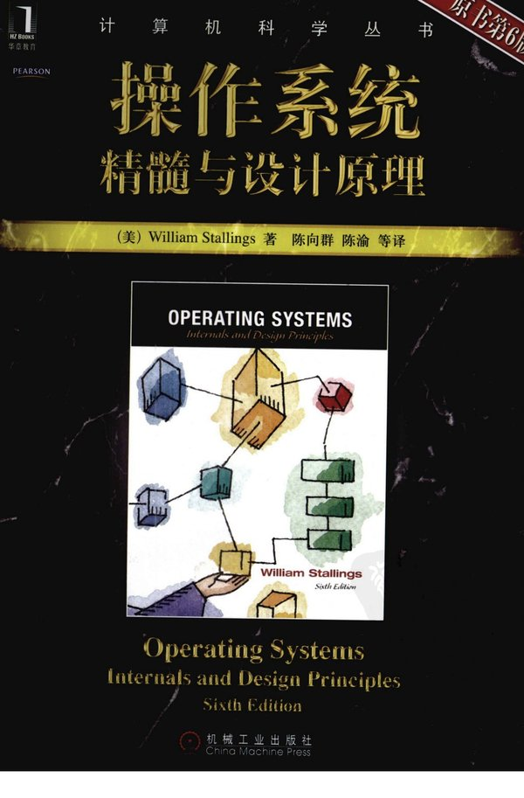
二、参考书目
操作系统精髓与设计原理 William Stallings 机械工业出版社
以当代最流行的操作系统——Windows 、Unix和Linux为例，全面清楚地展现了当代操作系统的本质和特点
William Stallings: 世界知名的计算机学者和畅销教材作者，已经撰写了17部著作，出版了40多本书籍

Slide 10
三、课程内容
Part one Overview(导论)
Part Two Process Management（进程管理）
Part Three Memory Management（内存管理）
Part Four Storage Management（存储管理）

Slide 11
课程形式
讲授课
  每节课：
    MOOC录播课件
    重点讲解
    讨论
    小练习
    提问
  每章
    单元测试
    作业
主题报告

Slide 12

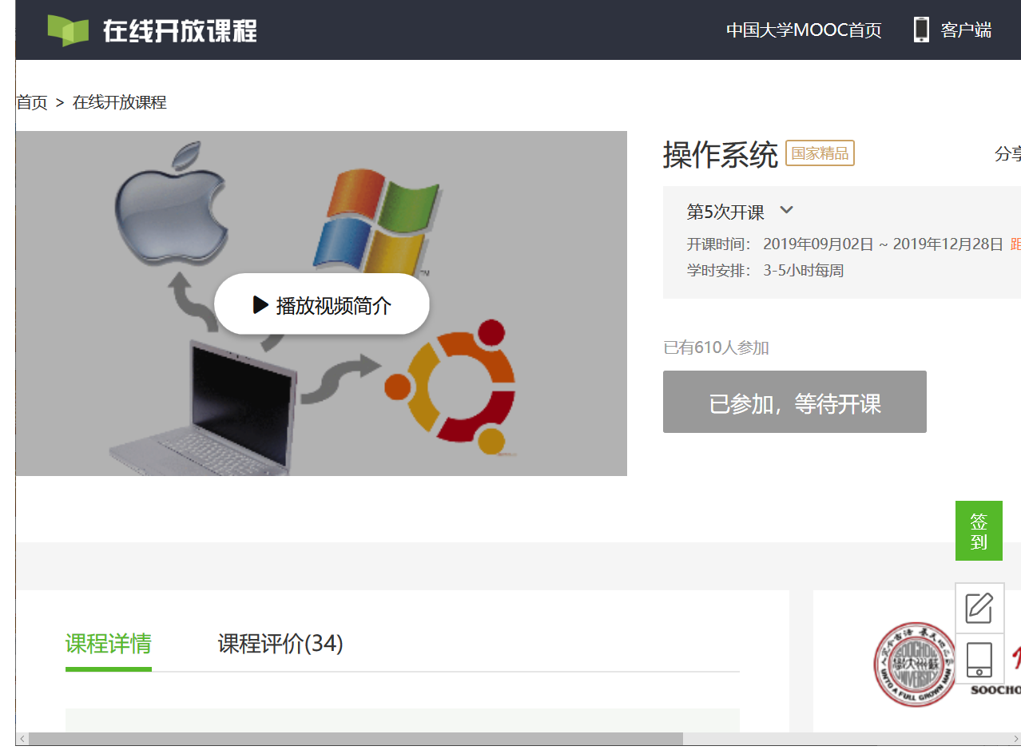
省在线课程 http://www.icourse163.org/course/SUDA-1001752241

Slide 13
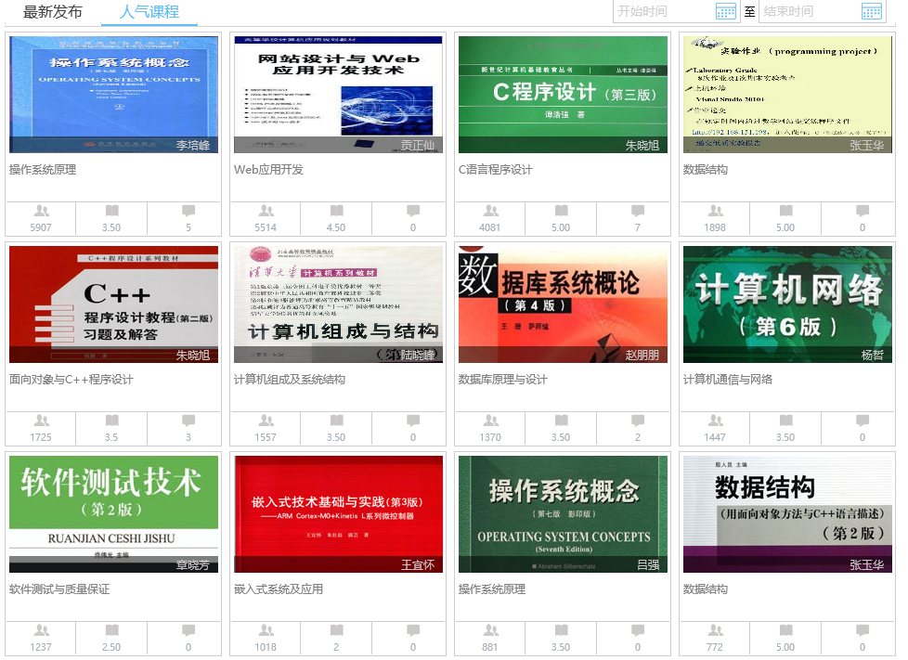
课堂录播 http://opencourse.suda.edu.cn/

Slide 14
四、成绩评定
平时成绩(作业、单元测试和提问等）：20％
期中考试：20％
期末考试：60％

Slide 15
六、授课老师
李培峰
  pfli_suda@126.com
  13606216291

Slide 16

微信
请同学们改名称为:
“学号+姓名”！

Slide 17
操作系统革命
http://vo.youku.com/v_show/id_XMTAwNTg5MzA0.html

Slide 18
Q & A

